Slide 1
QUICKSORT
Wijayanti Nurul Khotimah

Slide 2
QUICKSORT VS INSERTION SORT VS MERGESOrt
Insertion sort
Mergesort
Running time: Worst-case running time Ο(n²)
Memory: in-place (tidak memerlukan tambahan memory)
Running time: Worst-case running time O (n log n)
Memory: memerlukan tambahan memory
quicksort
Running time: worst-case running time 𝚯 (n²)
Expected running time 𝚯 (n log n)
Memory: in-place (hanya beberapa elemen array yang jumlahnya konstan yang disimpan di luar array input)

Slide 3
ALGORITA QUICKSORT
Pilih elemen sembarang dari array (pivot).
Bagilah array menjadi dua segmen, segmen yang lebih kecil dan segmen lainnya yang lebih besar, dengan poros di antaranya (fase partisi).
Urutkan segmen secara rekursif ke kiri dan kanan pivot.

Slide 4
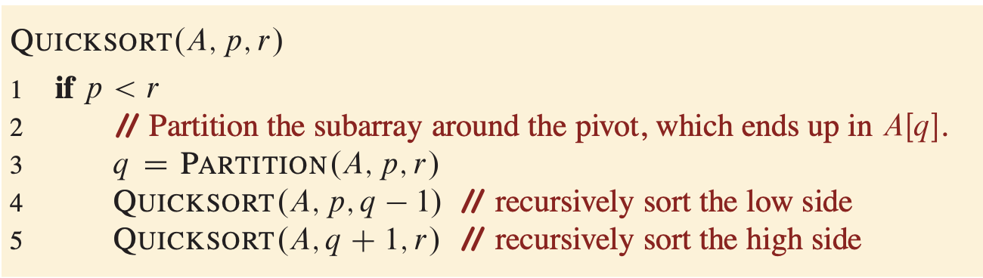
PSEUDOCODE quicksort

Slide 5
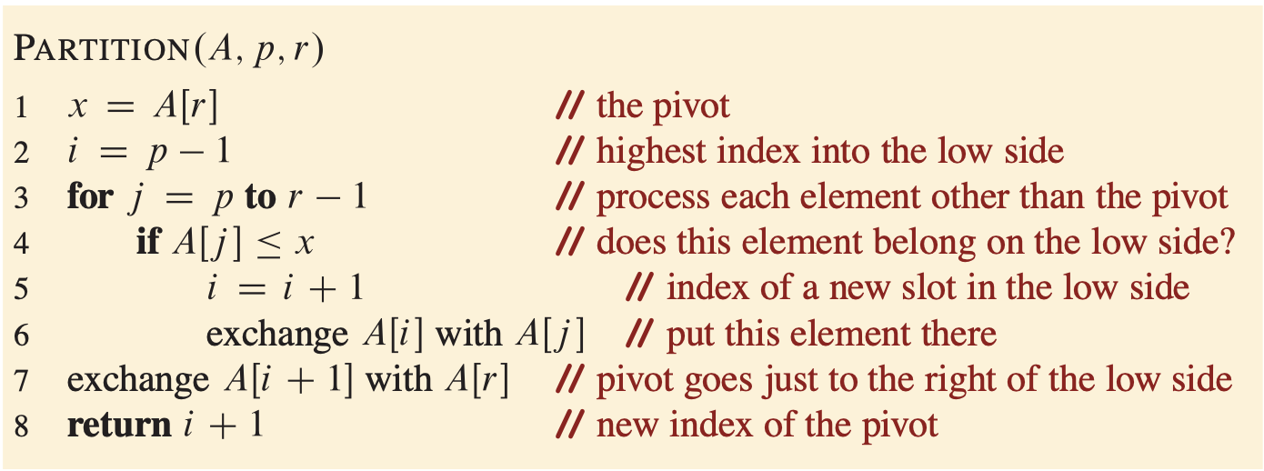
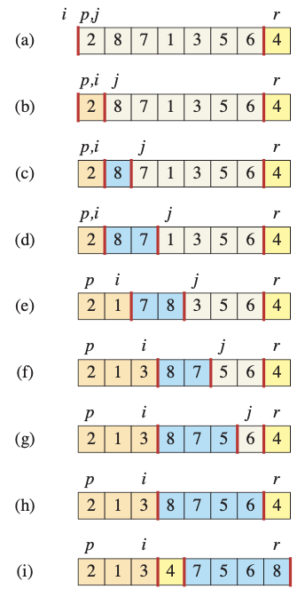
Partitioning of the array
Keterangan
Dari algoritma tersebut dari baris ke 2-6, untuk setiap index k terdapat 3 kondisi yaitu:
Jika p<=k<=i, kemudian A[k] <=x (pada area berwarna tan)
Jika i+1<=k<=j-1, maka A[k]>x (pada area berwarna biru)
Jika k=r, maka A[k] = x (pada area berwarna kuning)

Slide 6
QUCIKSORT termasuk Divide and conquer
Divide: menentukan pivot A[q] dan mempartisi (menata ulang) array A[p:r] ke dalam dua subarray A[p:q-1] (sisi bawah) dan A[q+1:r](sisi tinggi) sedemikian rupa sehingga setiap elemen di sisi bawah kurang dari atau sama dengan pivot (A[q]). Menghitung index pivot adalah bagian dari prosedur partisi ini.
Conquer: dengan memanggil fungsi quicksort secara rekursif untuk mengurutkan setiap subarray A[p:q-1] dan A[q+1:r].
Combine: tidak melakukan apa-apa karena kedua subarray sudah terurut, tidak ada proses yang diperlukan untuk menggabungkannya. Semua elemen pada A[p:q-1] sudah terurut dan kurang dari A[q], dan semua elemen pada A[q+1:r] sama dengan atau lebih dari pivot. Seluruh subarray A[p:r] sudah terturut!

Slide 7
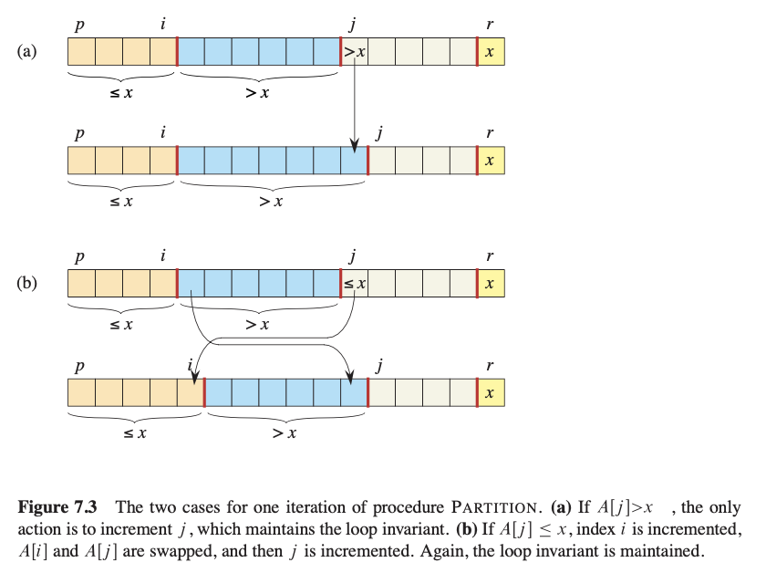
ANAlisa kebenaran Algoritma quicksort
Keterangan
Dari algoritma tersebut dari baris ke 2-6, untuk setiap index k terdapat 3 kondisi yaitu:
Jika p<=k<=I, kemudian A[k] <=x (pada area berwarna tan)
Jika i+1<=k<=j-1, maka A[k]>x (pada area berwarna biru)
Jika k=r, maka A[k] = x (pada area berwarna kuning)
Loop invariant adalah i dan j
Initialization: sebelum iterasi pertama, i=p-1 dan j=p. Karena tidak ada nilai antara p dan i dan tidak ada nilai antara i+1 dan j-1. Kedua kondisi loop invariant tersebut secara langsung satisfied. Assignement pada baris pertama satisfies kondisi ketika
Maintenance: Seperti gambar 7.3, dalam iterasi ini algoritma tersebut memperhitungkan 2 kondisi, yang tergantung pada test di baris 4. Gambar 7.3(a) menunjukkan jika A[j]>x, aksi yang dilakukan adalah mengincrement j. Setelah j di increment, kondisi ke 2 terpenuhi untuk A[j-1]. Gambarn7.3 (b) menggambarkan kejadian jika A[j]<=x, var i diincrement dan swab A[i] dengan A[j], kemudian increment j. Karena swab tersebut maka A[i]<=x dan kondisi 1 terpenuhi
Termination: karena iterasi dilakukan selama r-p kali, maka pasti berhenti

Slide 8
Analisa kompleksitas algoritma quicksort
Asumsikan bahwa semua elemen input berbeda
Running time dari quicksort tergantung pada distribusi splitnya

Slide 9
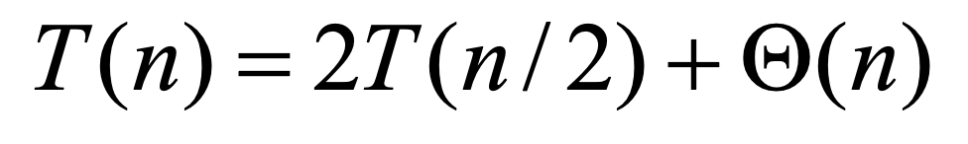
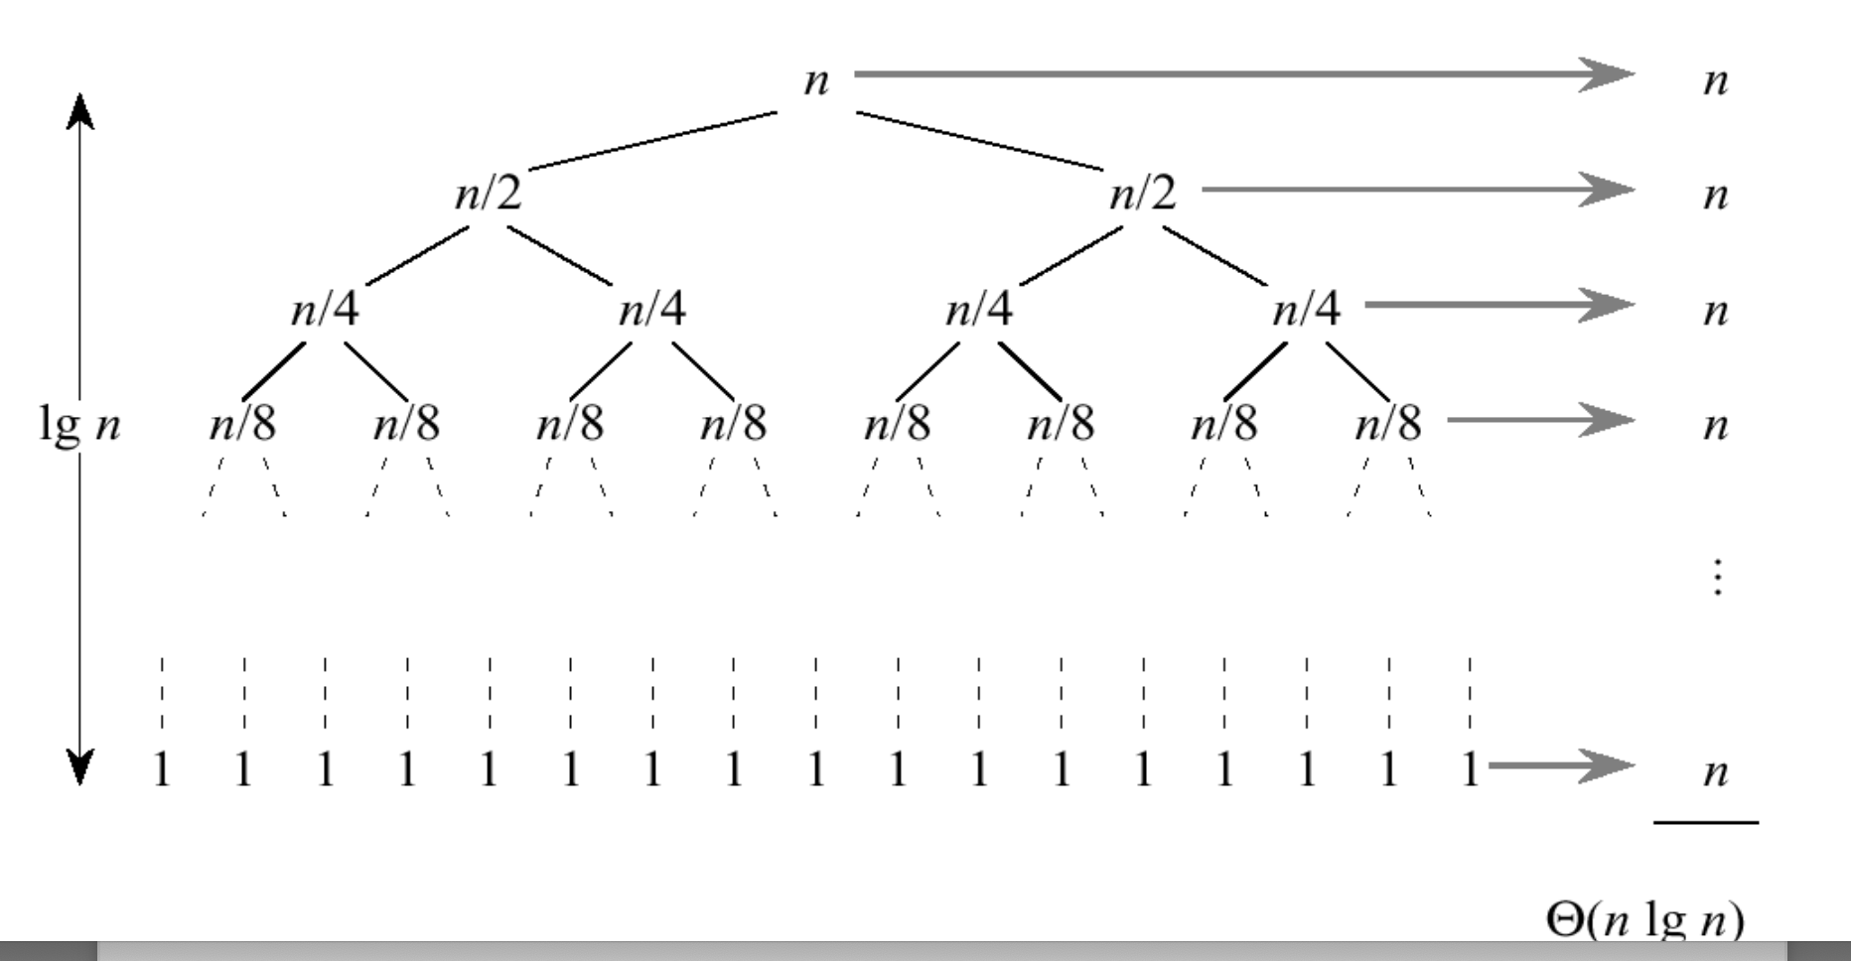
BEST CASE
Jika kita beruntung, Partition membagi array menjadi 2 bagian yang sama

Slide 10
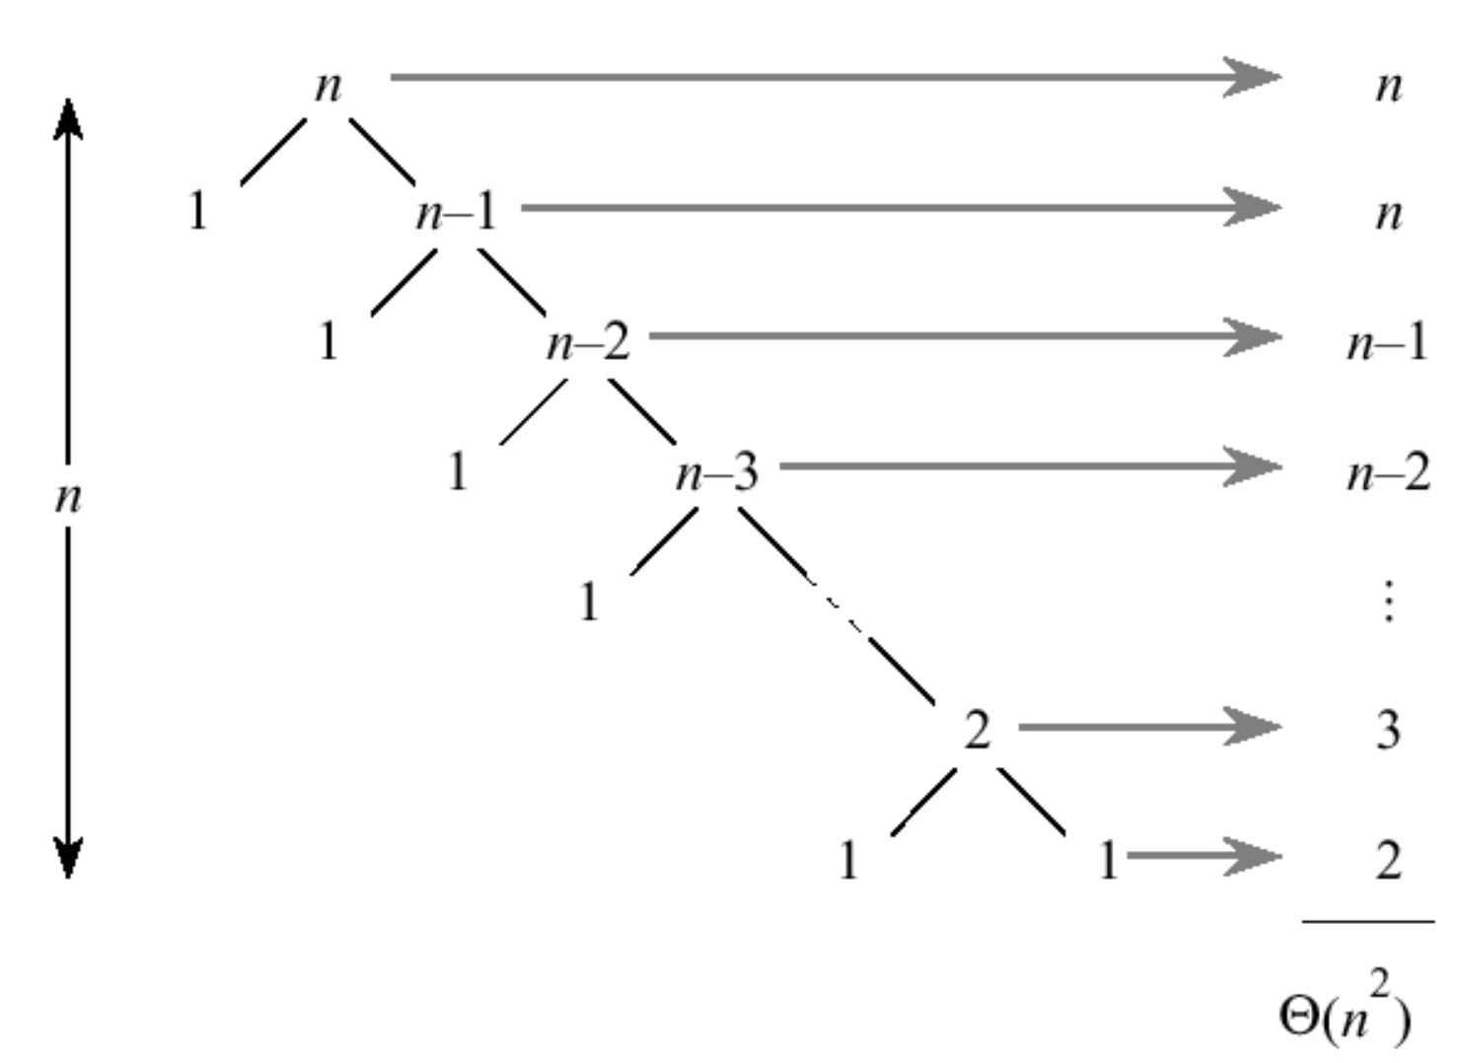
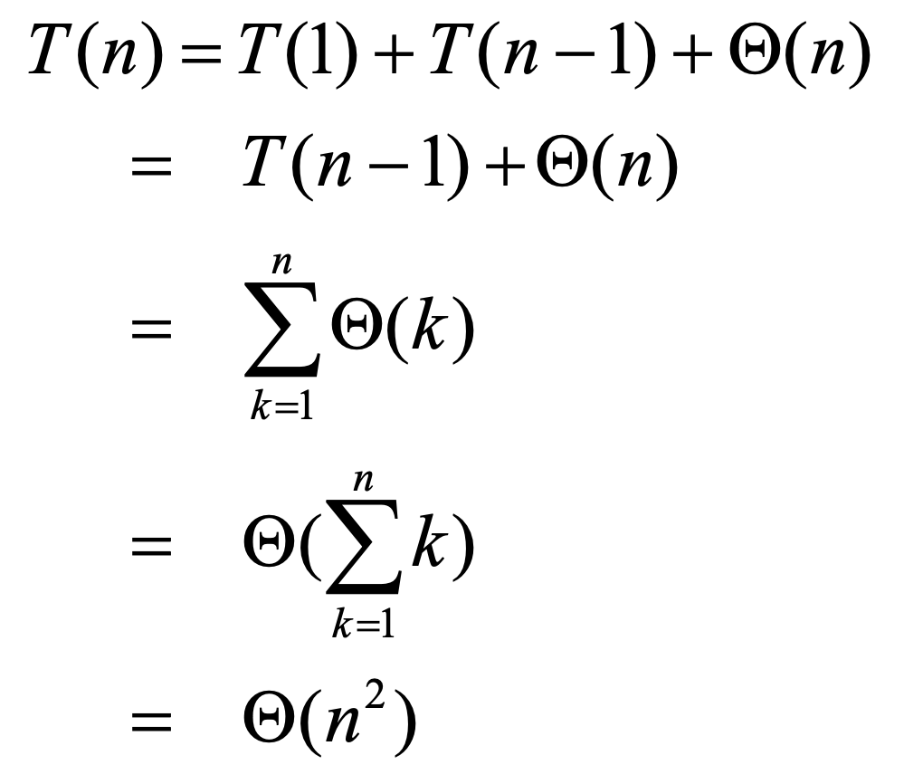
Worst Case
Worst case terjadi ketika satu sisi partisi hanya memiliki satu elemen

Slide 11
Worst case (2)
Kapan worst case terjadi?
Ketika input sudah terurut
Ketika input urutannya terbalik
Recurrence untuk worst case sama dengan pada insertion sort
Namun, input yang terurut menjadi best case pada insertion sort menghasilkan kasus terbaik untuk pengurutan penyisipan!

Slide 12
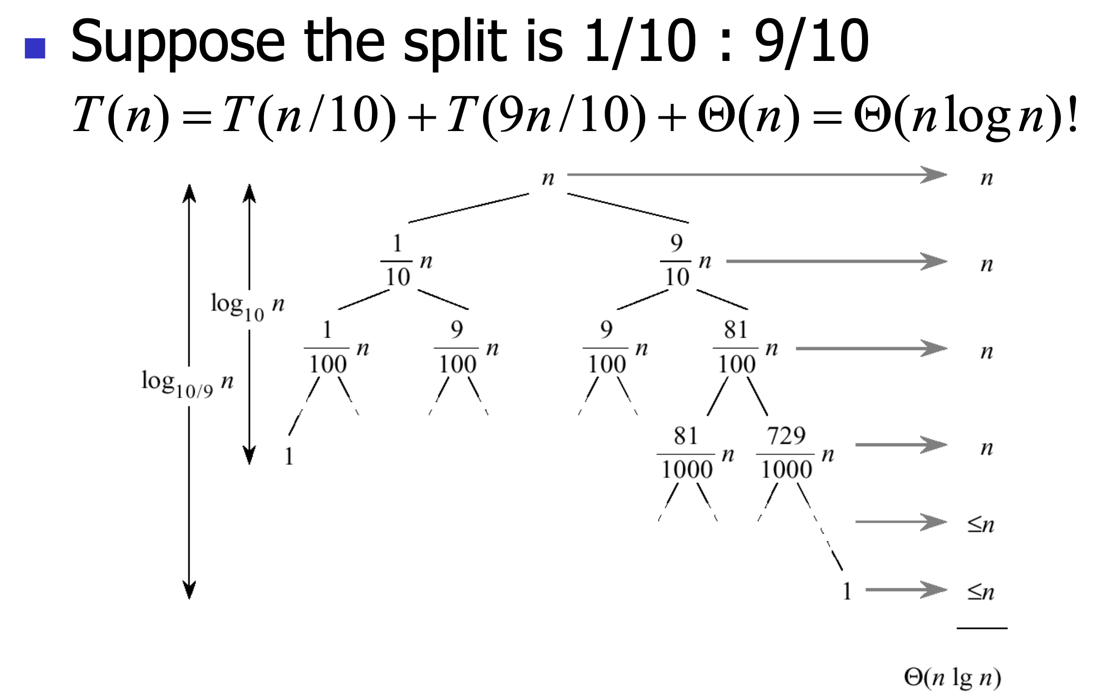
Average case

Slide 13
Sources
Cormen, “Introduction to Algorithm fourth edition”
https://subakti.com/wp-content/uploads/K04-DAA.pdf
https://web2.qatar.cmu.edu/~mhhammou/15122-s16/lectures/07-quicksort.pdf

